Slide 1
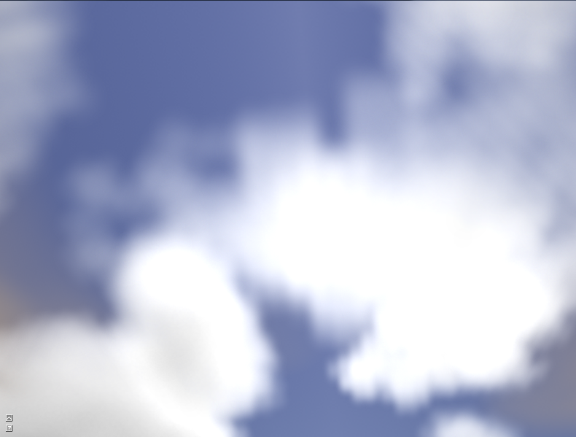
Моделирование объемных облаков
Андрей Азаров
Евгения Арутюнова
Алексей Козятинский

Slide 2
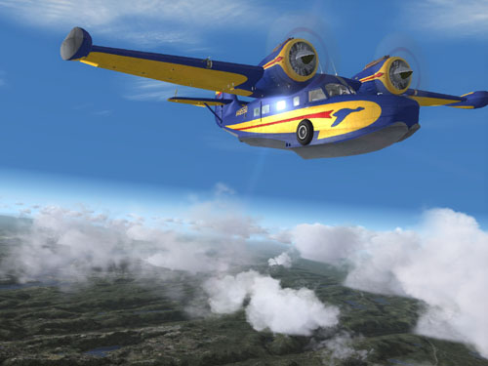
Где используется?
Компьютерные игры
Симуляторы полета
Различные тренажеры

Slide 3
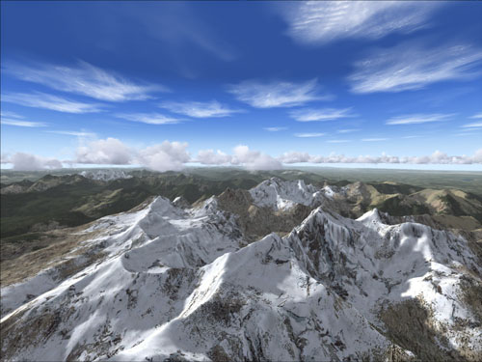

Как моделируют?
Плоская текстура – статичная, либо анимированная
Полупрозрачная текстура с эффектом тумана
Моделирование статичных объемных облаков

Slide 4
Проблемы объемного моделирования
Три основных этапа:
Моделирование изменения облака
Освещение облака
Вывод облака на экран
Каждый этап обладает высокой вычислительной сложностью
Рендер облаков не должен тратить много ресурсов

Slide 5
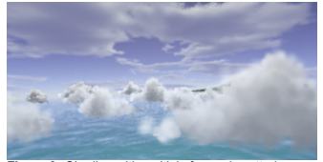
Подход Harris
Используется система частиц
Применяются обманные облака на больших расстояниях
Используется упрощенная модель рассеивания Релея
Освещение рассчитывается на GPU
Предварительный расчет, который делает невозможным моделирование изменения облака

Slide 6
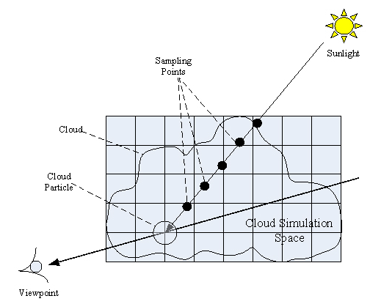
Модель освещения
Два вида рассеивания:
Внутри облака от падающего света
В сторону наблюдателя
Рассеивание внутри облака:
Прямой путь, поглощающийся частицами
Рассеиваемый в сторону других частиц
Предварительный расчет

Slide 7
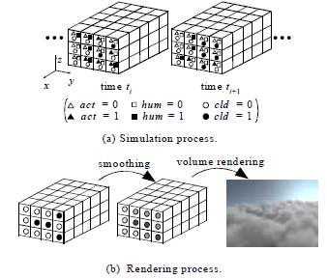
Подход Dobashi
Моделирование роста облаков
Движение облаков под действием ветра
Быстрое моделирование на основе битовых операций

Slide 8
Реализованный подход
Модель освещения Harris
Моделирование ветра и трансформации облаков Dobashi
OpenGL
На Core i5 с интегрированной графикой 70+ fps для 16 облаков
Самое медленное – пересчет цвета каждой частицы – около 70% всего времени

Slide 9
Изученные технологии
OpenGL
Алгоритмы моделирования облаков
Сторонние библиотеки для работы с OpenGL (freeglut, AntTweakBar, nvidia sdk, …)
Средства профилирования в Visual Studio

Slide 10
Дальнейшее развитие подхода
Применение различных техник для сокращения числа рассчитываемых частиц
Рандомизированный алгоритм заполнения облаками некоторого объема с определенной плотностью
Разработка способов получения теней от облаков

